Slide 1
BIBLIJSKA DOKTRINA : VELIKA BORBA
2. tromesečje 2024 Prezentacija biblijske pouke 13. april 2024.

Slide 2
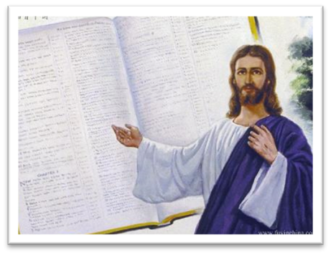
Upamtite stih
Jovan 12,35:
”A Isus im reče: još je malo vremena videlo s vama; hodite dok videlo imate da vas tama ne obuzme; jer ko hodi po tami ne zna kuda ide.“

Slide 3
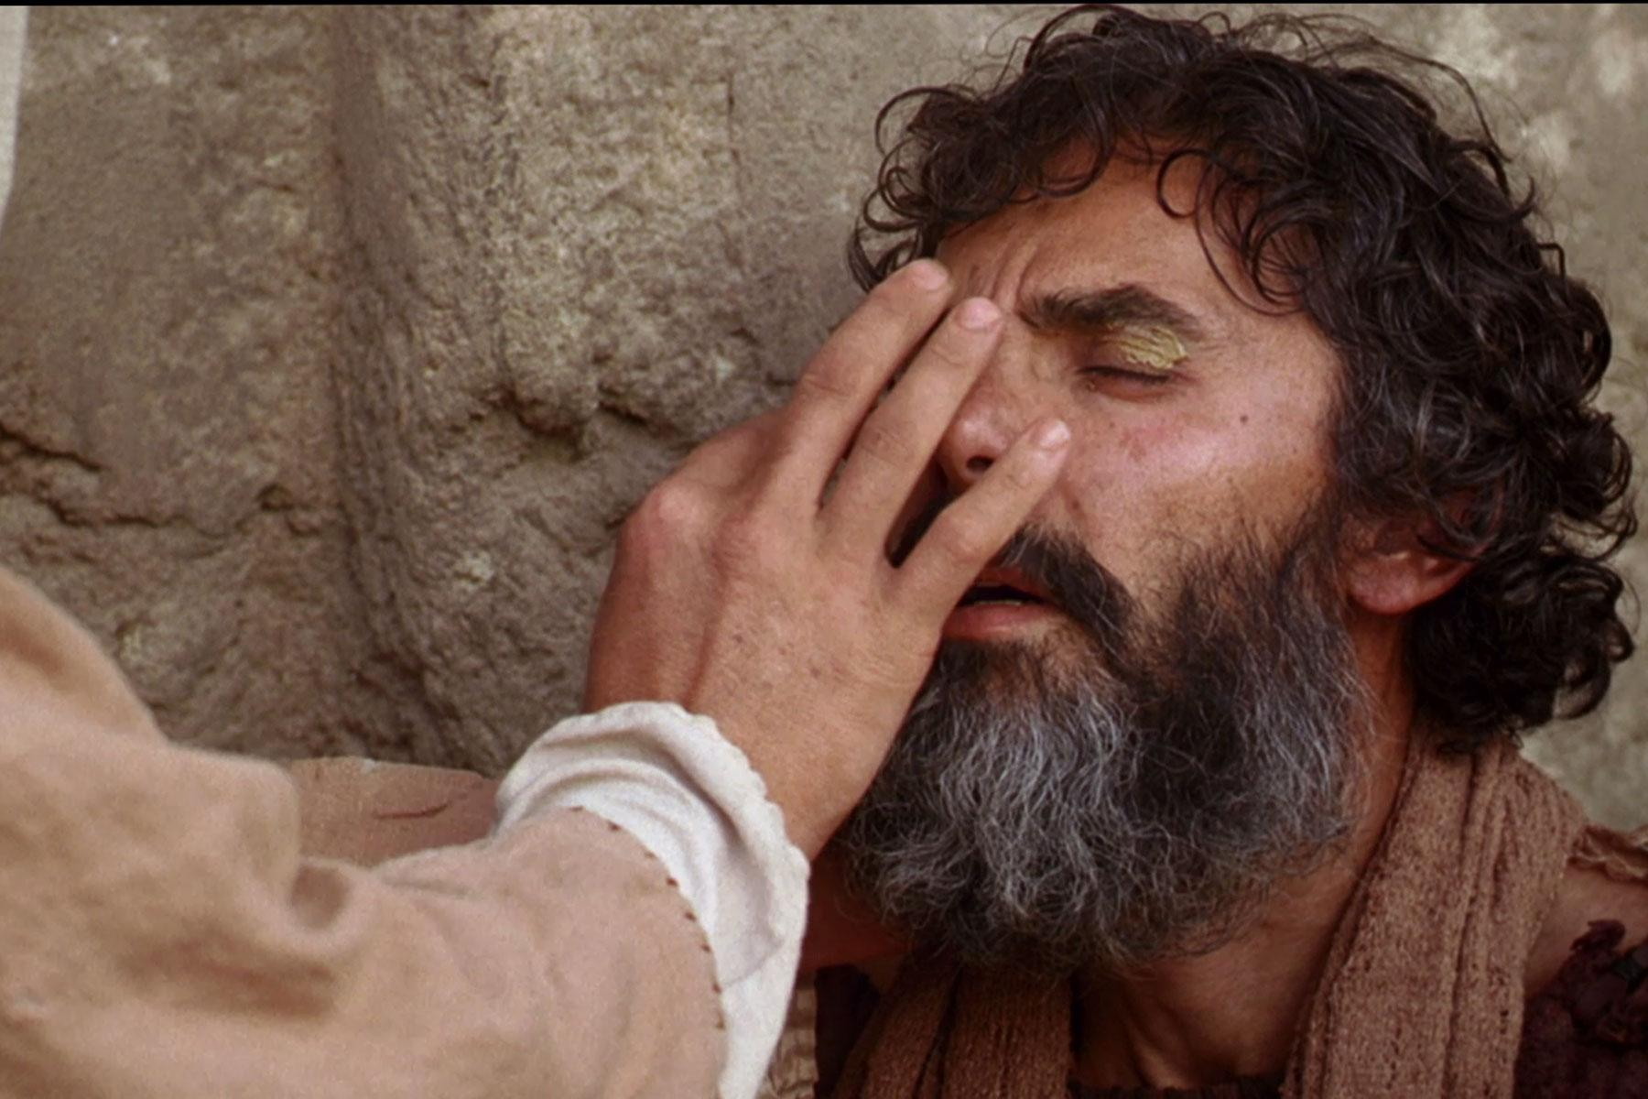
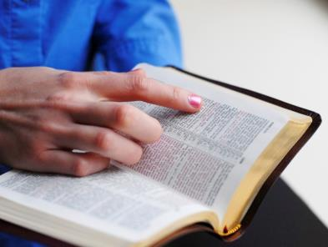
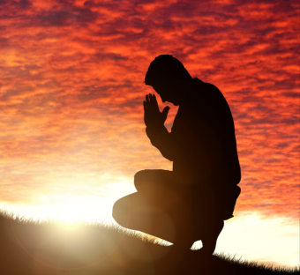
Izrazi Božje ljubavi
Ove sedmice proučavamo kako apostolska i postapostolska Crkva ulaze u Veliku borbu izmeðu Boga i sotone. Nakon što ju je Hristos osnovao, Crkva je ušla u veliki sukob na
Njegovoj strani. Međutim, Crkva će se uskoro suočiti sa istim iskušenjem kao Adam i Eva: posumnjaće u Reč Hristovu i učiniti kompromis između Njegovih izričitih zapovesti i sotoninih obmqnjujućih učenja. Pouka za ovu sedmicu naglašava da Velika borba uključuje dve nejednake i nepomirljive strane. Ove strane su nejednake s obzirom na to ko je Bog, a ko je đavo. Dok je Bog večni Tvorac pun ljubavi i pravedni Car svemira, đavo i zlo imaju početak i, prema tome, imaće i kraj. Đavo, greh i zlo su privremena odstupanja koja će, iako utiču na Boga i ceo svemir, ukloniti naš svemoćni i svepravedni Bog pun ljubavi. Shodno tome, dve strane uključene u Veliku borbu, Bog i sotona, jednostavno ne mogu da se pomire.

Slide 4
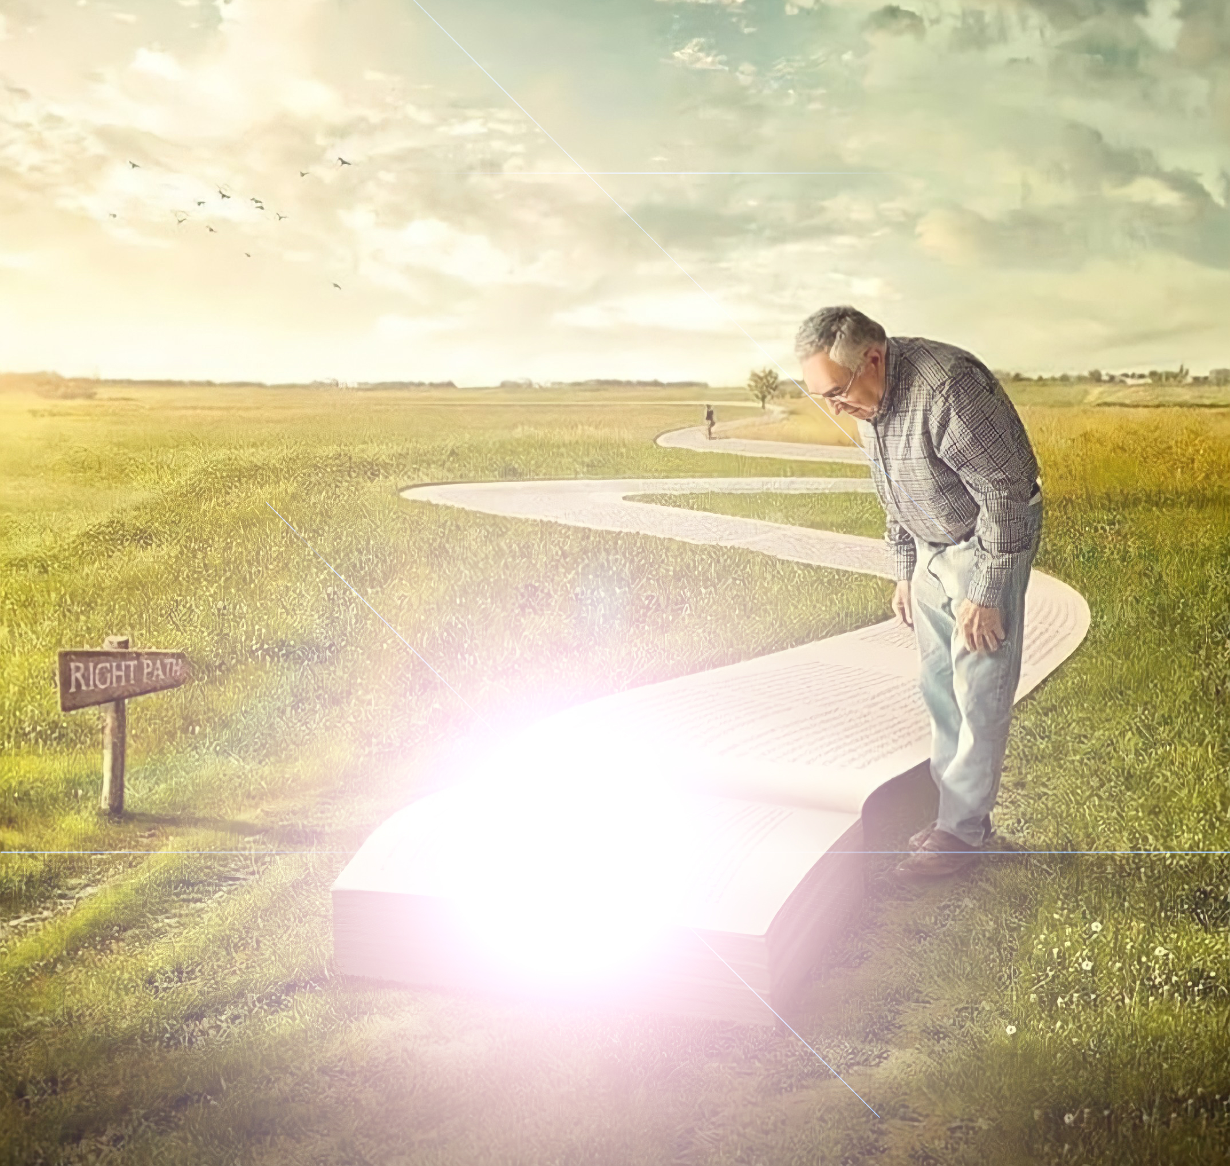
”Isus im odgovori: ‘Još malo vremena je svetlost među vama.Hodajte dok imate svetlosti, da vas tama ne obuzme.Ko hoda po tami ne zna kuda ide.’ “
(Jovan 12,35 NSP)

Slide 5
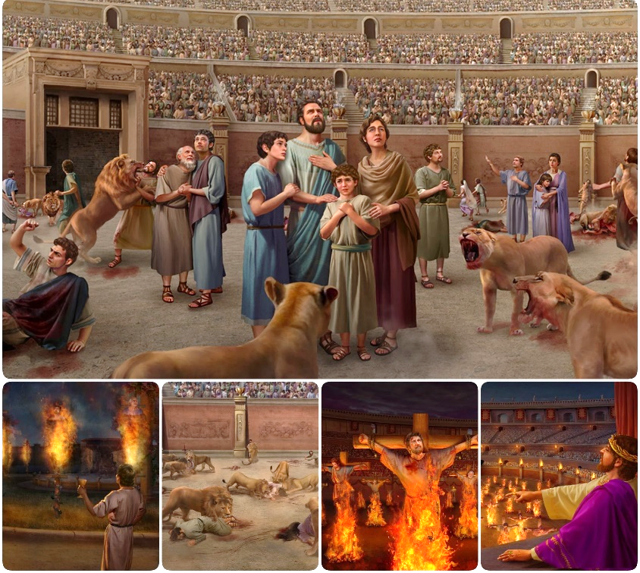
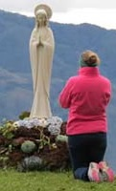
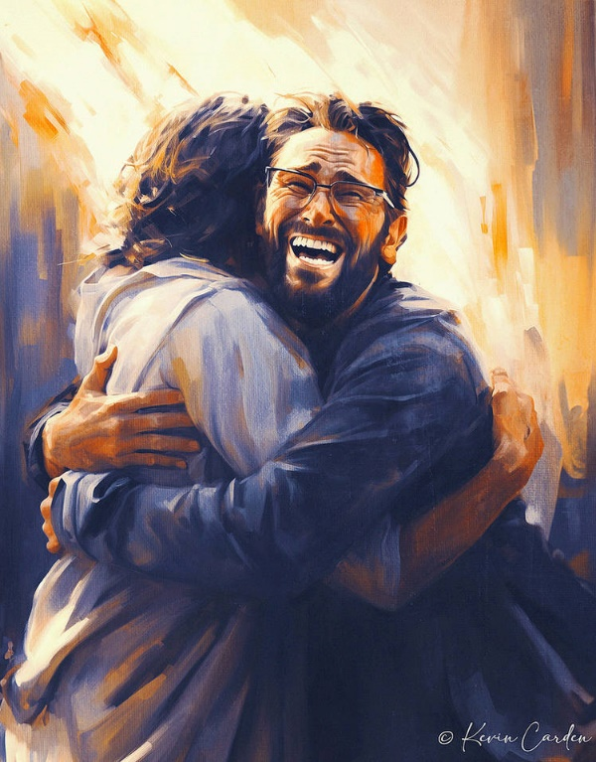
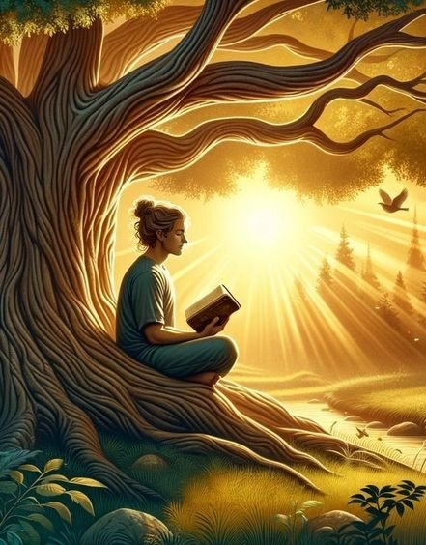
Rat se dobija ili gubi od bitke do bitke.
Kada je sotona izgubio bitku progonstva, smislio je novi plan: kompromis. Mešavina istine i laži odvukla je milione da prihvate krivotvorenu, beživotnu istinu.
Naša jedina zaštita u ovoj borbi je prionuti uz Isusa koji je Istina i Život i Njegovu svetu Reč.
Bitka za istinu:
Istina protiv laži.
Kompromis crkve.
Bitka za Reč Božju:
Sigurnost u Bibliji.
Ljudsko razmišljanje.
Bitka za um.

Slide 6
BITKA ZA ISTINU

Slide 7
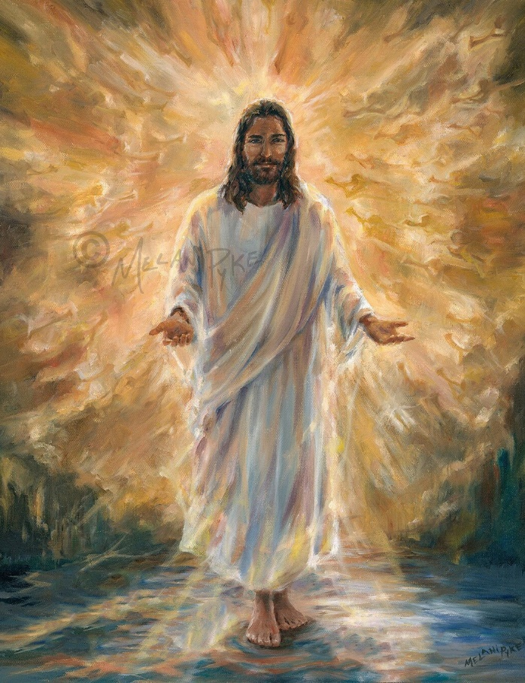
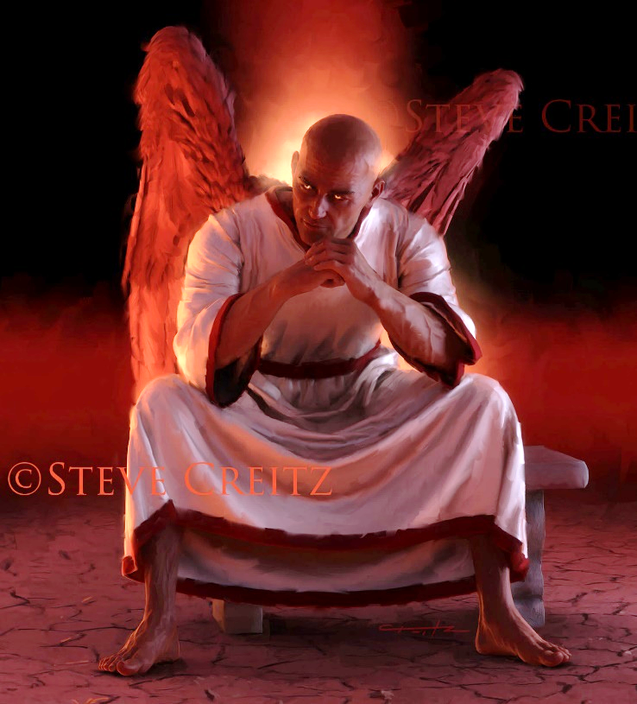
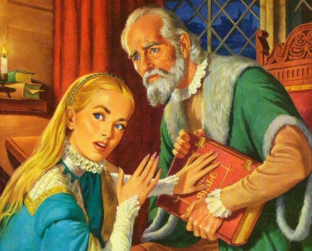
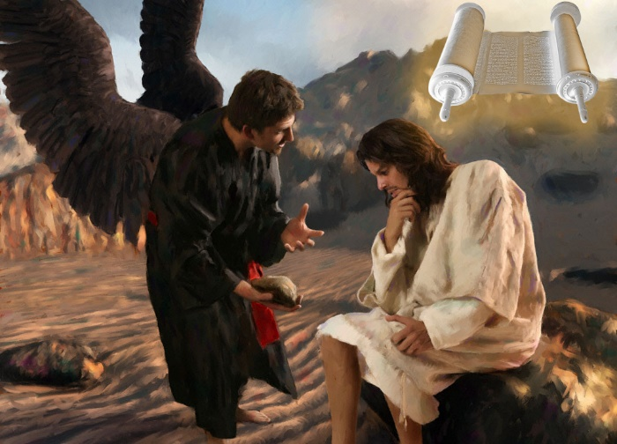
ISTINA PROTIV LAŽI
“Isus mu reče: Ja sam put i istina i život; niko neće doći k Ocu do kroza me.“ (Jovan 14,6)
Isus je Istina i time otac svake istine (Jovan 14,6). Sva istina, sve pouzdano, sve što je istinito, dolazi od Njega. A Njegova istina proizvodi život u nama.
Nasuprot Njemu, sotona je otac laži (Jovan 8,44). Sve prevare, sve zlonamerne suptilnosti, sve krivotvorene istine, dolaze od njega. A njegove laži proizvode smrt u nama.
U svojim sukobima s neprijateljem Isus je koristio Pismo kao izvor svake istine: „Pisano je“ (Matej 4,4; 21,13).
Zato je đavo radio na tome da uništi Bibliju, bilo sakrivajući je ili iskrivljavajući je. I to je postigao (iako ne u potpunosti) kroz Rimsku crkvu, tokom “mračnog“ srednjeg veka.

Slide 8
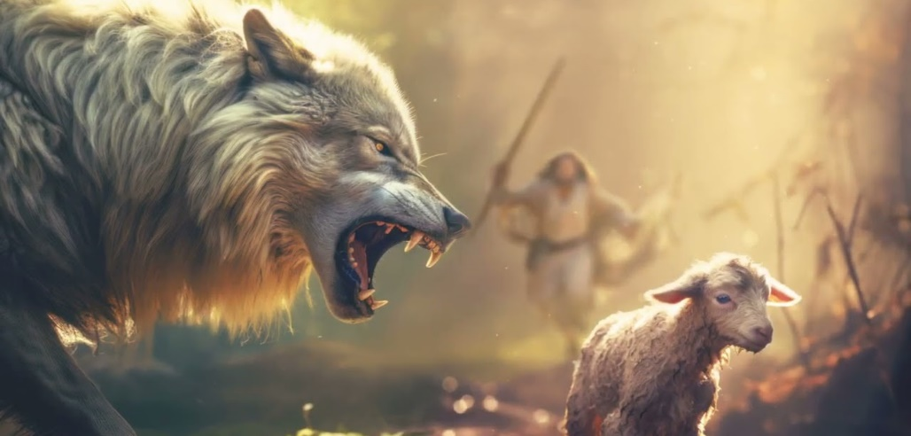
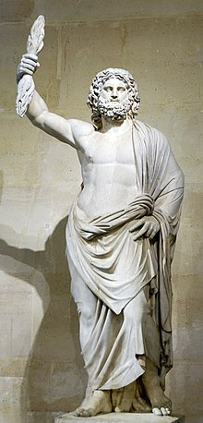
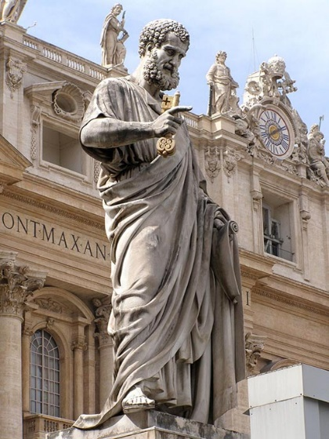
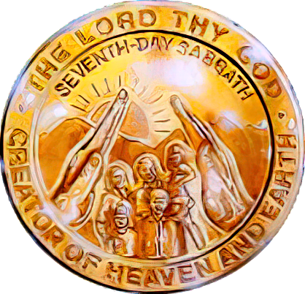
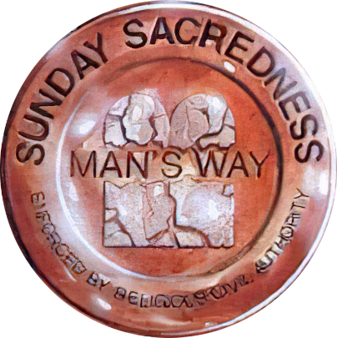
KOMPROMIS CRKVE
„Jer ja ovo znam da će po odlasku mom ući među vas teški vuci koji neće štedeti stada; I između vas samih postaće ljudi koji će govoriti izvrnutu nauku da odvraćaju učenike za sobom.” (Dela 20,29-30).
Opraštajući se od efeskih starešina, Pavle je izrazio svoju zabrinutost zbog spoljašnjih i unutrašnjih problema s kojima će se Crkva suočiti u budućnosti ( Dela 20,29.30).
Grabežljivi vukovi . Od 64. do 313. godine (Milanski edikt tolerancije) Crkva je trpela žestoke progone od strane Rimskog Carstva.
Pokvareni ljudi. Počevši od 4. veka, u Crkvu su ušli neobraćeni ljudi koji su pomešali paganstvo s istinom.
Kip rimskog boga Jupitera na brdu Kapitol u Rimu ponovno je upotrebljen i pretvoren u kip svetog Petra
Sotona je koristio svoju “unutrašnju“ strategiju da iskvari istinu i uvede idolopoklonstvo i svetko- vanje nedelje u Crkvu.
Kao što je Pavle prorekao, te su zablude prihvaćene i ostaće do kraja među onima koji ne žele da znaju istinu (2. Sol. 2,7-12). Konačna bitka će se temeljiti na kompromisu po pitanju subote.

Slide 9
BITKA ZA REČ BOŽJU

Slide 10
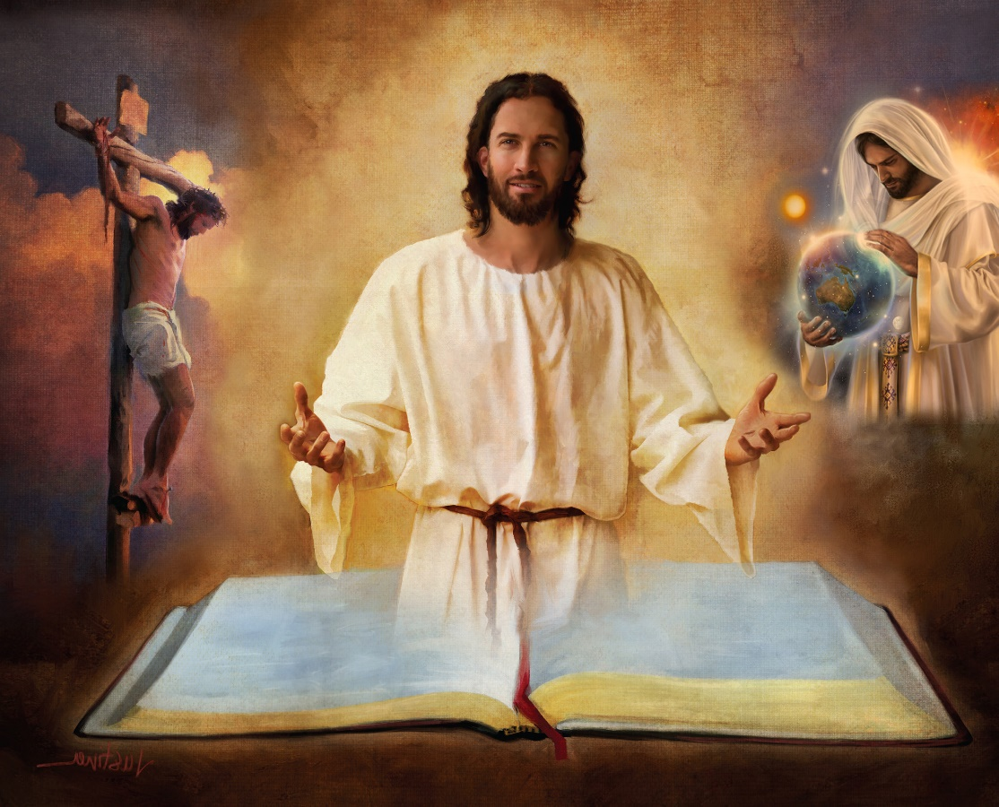
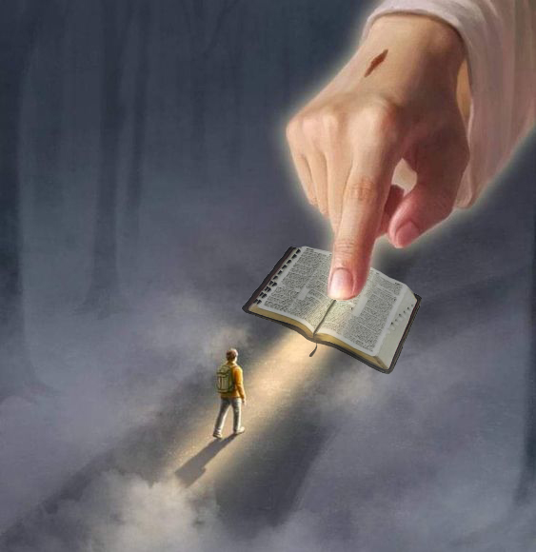
SIGURNOST U BIBLIJI
”Posveti ih istinom svojom, reč je tvoja istina.” (Jovan 17,17)
Biblija je nepogrešivo otkrivenje Božije volje. Predstavlja nebeski plan za spasenje čovečanstva .
Zato se naša sigurnost nalazi samo u Bibliji, u svakoj njenoj knjizi, poglavlju i stihu (2. Tim 3,16).
U njoj nalazimo sve važne teme: planove đavola, stvaranje, rođenje, život, smrt, vaskrsenje i Isusovo posredovanje, oproštenje greha, Isusov povratak, večni život na Novoj Zemlji...
„Reč je tvoja svetiljka nozi mojoj, svetlo stazi mojoj.“ (Ps. 119,105 NJKV )
Ako odbacimo deo toga (na primer, izveštaj o stvaranju u Postanju 1 i 2), mogli bismo odbaciti bilo koje učenje koju Biblija podučava. I onda... kakvu sigurnost možemo imati da verujemo ostatku Biblije?
”Pristup rečima tvojim prosvetljuje, daje razum prostima.“ (Ps. 119,130 NJKV)

Slide 11
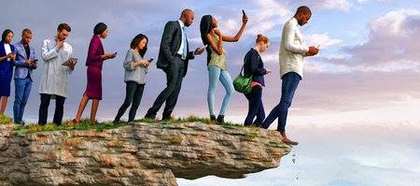
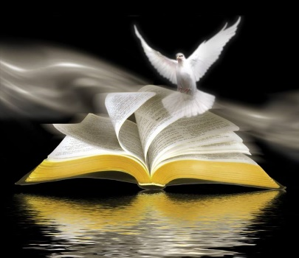
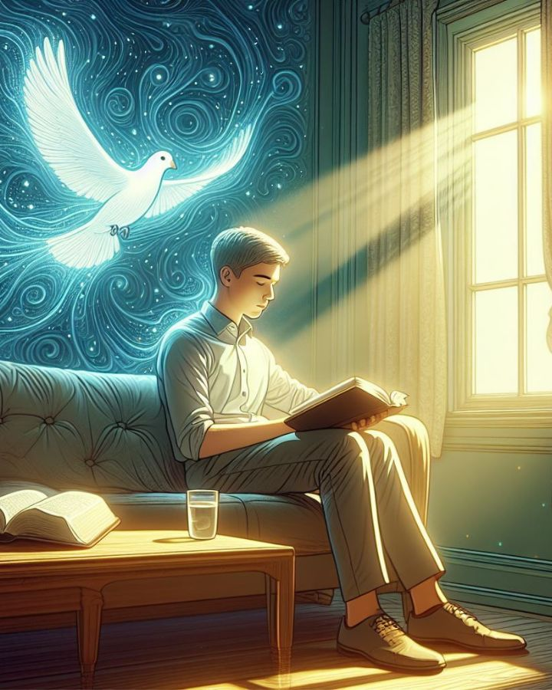
LJUDSKO RAZMIŠLJANJE
“Neki se put čini čoveku prav,
a kraj mu je put k smrti.“ (Priče 16,25)
Ako je Bog taj koji je nadahnuo Bibliju, ko je može protumačiti (2. Pet. 1,20; Jovan 14,25)?
Osoba bez Duha ne prihvata ono što dolazi od Božjeg Duha, već to smatra ludošću i ne može ništa pravilno razumeti jer se Biblija može razumeti samo Duhom (1. Kor 2,14).
Primer ljudskog razmišljanja su viša i niža kritika koja od 18. stoleća predlaže “akademsko“ tumačenje Biblije.
Njihov temeljni pristup je poricanje čuda i nemogućnost predviđanja budućnosti. Prema ovom pristupu, kakvu korist možemo izvući iz Reči Božje ako poričemo njenu moć ili sposobnost da saznamo budućnost koja nas čeka?
Bez sumnje, neprijatelj smišlja puteve koji nam se čine ispravnim, ali njihov je kraj smrt (Priče 16,25).

Slide 12
Elen G. Vajt, Odabrane poruke, vol. 1, str. 17.
“Duhovni mrak prekrio je Zemlju, a tama narode. U mnogim crkvama postoji skepticizam i neverstvo u tumačenju Svetoga pisma. Veoma mnogo njih dovodi u pitanje verodostojnost i istinitost Svetoga pisma. Ljudsko razmišljanje i mašta ljudskog srca potkopavaju nadahnu- će Reči Božje…
Ova Sveta knjiga izdržala je napade sotone, koji se udružio sa zlim ljudima kako bi sve što je božanskog karaktera obavio oblacima tame. Ali Gospod je svojom čudesnom moći sačuvao ovu Svetu knjigu u njenom sadašnjem obliku – mapu ili vodič za ljudsku porodicu kako bi im pokazao put do Neba.“

Slide 13
BITKA ZA UM

Slide 14
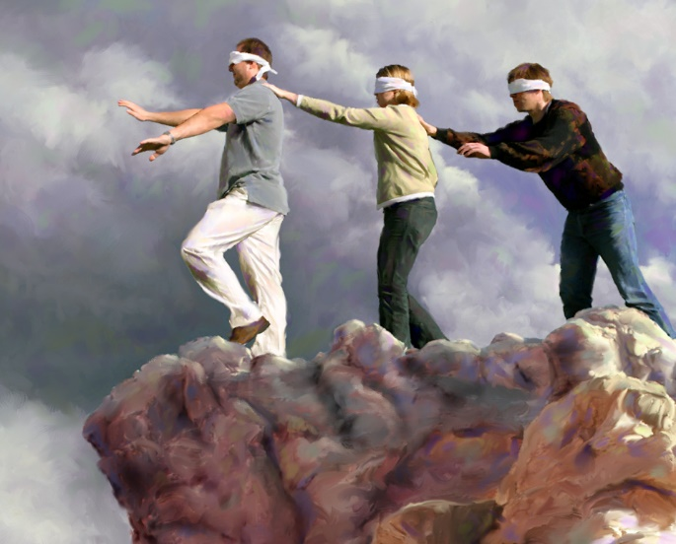
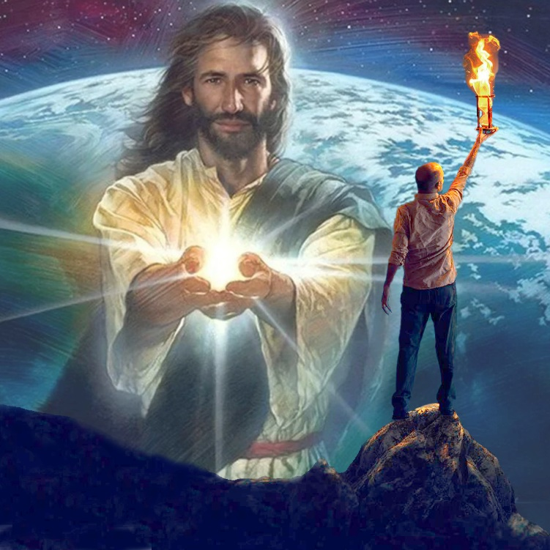
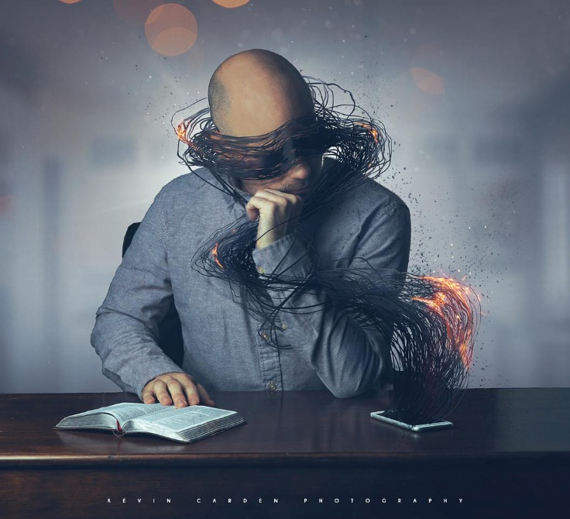
“ U kojima Bog ovoga oslepi razume nevernika, da im ne zasvetli videlo evanđelja slave Hristove, koji je obličje Boga koji se ne vidi.” (2. Korinćanima 4,4)
Španska izreka kaže: „Nema goreg slepca od onoga koji ne želi da vidi.“ Odnosno, beskorisno je uveravati nekoga da vidi ono što ne želi da vidi. Tako je i s onima koje je „bog ovoga sveta“ zaslepio (2.Kor. 4,4).
Nedostatak znanja kod onih koji su izgubljeni nije zato što nemaju sposobnost da znaju. To je zato što ne žele da znaju. Đavo je zaokupio njihov um mnogim stvarima koje ih sprečavaju da razmišljaju o onome što je zaista važno: o svom spasenju.
Ali niko ne mora ostati u ovakvom stanju. Kada je um u duhovnoj tami, postoji svetlo koje može i želi da sjati u njemu: “I videlo (Isus) se svetli u tami i tama ga ne obuze“ (Jovan 1,5).
Oni od nas koji prihvataju ovo svetlo mogu poništiti delo neprijatelja i učiniti da Isusovo svetlo zasja kroz tamu.

Slide 15
„Svi koji putuju putem prema Nebu trebaju sigurnog vodiča. Ne smemo hoditi u ljudskoj mudrosti. Naša je prednost da slušamo Hristov glas koji nam govori dok putujemo životnim putovanjem, a Njegove su reči uvek reči mudrosti...
Naša jedina sigurnost leži u tome da sledimo Hrista i da mu budemo veoma blizu, hodeći u Njegovoj mudrosti i praktikovanju Njegove istine. Ne možemo uvek lako otkriti sotonino delovanje. Ne znamo gde postavlja svoje zamke. Ali Isus razume suptilne veštine neprijatelja i On može držati naše noge na sigurnim stazama.“
Elen G. Vajt, Naše uzviišeno zvanje, 10. januar

Slide 16
ZAKLJUČAK
Biblija opisuje veliki sukob kao borbu izmeðu dviju potpuno suprotnih sila,
kao što su svjetlo i tama ili istina i laž. Svakako, zlo teži kompromisu s istinom jer je takav kompromis jedina mogućnost da zlo opstane. Strana zla nastoji opstati po svaku cenu kako bi uništila ono što je dobro ili što pripada Bogu. Zato đavo neprestano nastoji namamiti Crkvu na kompromis. Nažalost, Crkva je pristala na kompromis, kao I praroditelji čovečanstva. Posledice ovih kompro-misa vide se i osećaju do danas. Ipak, Bog koji je Izvor istine i svetla nikada neće pristati na kompromis. Poverenje u Boga i vernost istini, kao što je otkriveno u Isusu, zaštitiće Crkvu od kompromisa i sprečiti da postanemo plen đavla.

Slide 17
PRIMENA
?
Kako mi znanje iz pouke: ”Svetlost sija u tami“, može pomoći danas?
Razumevši da mi Isus želi pomoći, da se podsetim naloga: ”Utolite i znajte da sam ja Bog” (Ps.46,10), da shvatim da je Biblija još uvek Božji najveći dar koji otkriva Njegov plan otkupljenja,
Da li želim da usred društvenih i kulturoloških uticaja prihvatim Sveto pismo kao autoritativno, nepogrešivo otkrivenje Božje volje?
Da li želim da ostanem veran čitavom Pismu a to znači da držim i zapovesti Božje i imam svedočanstvo Isusa Hrista?

Slide 18
PRENOŠENJE ISTINE
?
Koje promene treba da ostvarimo u svom životu?
Koje biblijsko načelo iz ove pouke možemo da primenimo danas?

Slide 19
PLAN
?
Kako pouku: ”Svetlost sija u tami”, možemo da koristimo iduće sedmice?
Razgovarajte u razredu ili skupini:
1. Usporedi Jovan14,6 s Jovan 8,44. Koja se suprotnost uočava između Isusovog i sotoninog karaktera u tim stihovima?
2. Pročitaj Priče 23,23; Jovan17,17; 8,3. Koje su sličnosti o istini u tim tekstovima? Koja je njihova glavna poruka?
3. Pročitaj Dela 20,27-32. Koje je upozorenja dao Pavle crkvenim vođama iz Efesa o dolazećem otpadu?
4. Pročitaj 2. Sol. 2,7-12. Kako Pavle opisuje dolazeći otpad? Po čemu se mogao prepoznati?
5. Pročitaj Jovan 17,15-17; Dela 20,32. Kako se prema Isusu i ap. Pavlu možemo sačuvati od sotoninih obmana?
6. Pročitaj Ps. 119,105.116.130.133.160. Kakvo značenje psalmista pripisuje Božjoj reči u planu spasenja?
7. Pročitaj Priče 16,25; Sud. 21,25; Isa. 53,6. Šta nam ovi tekstovi otkrivaju o sotoninoj strategiji obmane?
8. Pročitaj 2. Kor. 4,3-6. Šta znači izraz “ u kojima bog sveta ovogaa oslepi razume nevernika“ (st. 4)?
9. Pročitaj Jovan 1,4.5.9.14. Kako ovi tekstovi opisuju Isusa? Zapazite posebno 14. stih.
,

Slide 20
PRENOŠENJE ISTINE
?
Koje promjene trebamo izvršiti u našem životu?
ODLUČITE!
Starting this week,, I will depend upon Christ’s righteousness not on my own righteousness
Starting this week, I will submit my plans to God daily
NAČELO
PRIMJENA
PROBLEM
ODLUKA
Novo tromesečje počinjemo novim proučavanjem teme koja prožima celu Bibliju od Postanja do Otkrivenja, a naslov joj je: VELIKI SUKOB! Sukob je počeo na Nebu sa Luciferovom po- bunom protiv Boga. Središte sukoba je pitanje Božje ljubavi. Da li je Bog stvarno pun ljubavi ili je apsolutista I diktator? Ova tema prati svetsku isto-riju sveta po proroštvu Biblije od stvaranja pa do naših dana, i dalje do završnih događaja u velikom sukobu.
1. Božja priroda je ljubav,
tako da su i sva Njegova dela puna ljubavi, premda ta činjenica nije uvek oči-
ta ograničenim ljudskim bićima, pa čak ni anðelima.
2. Dubinu, visinu, dužinu I širinu Božje ljubavi najjas-nije sagledavamo na krstu koji celom univerzumu sve doči da Bog nije odgovo- ran za pojavu greha!
Šta ljudi oko vas misle o postojanju sukoba između dobra i zla u sve- tu i društvu?
Ako je Bog znao da će se Lucifer pobuniti, zašto mu je uopšte dao moć izbora? Zašto ga jednostavno nije odmah uništio?
Želim naučiti verovati Bogu i Njegovoj Reči i onda kada mi nije sve jasno! Moja nada u večni život ne temelji se na vešto izmišljenim pričama. Njen je temelj, u koji čvrsto verujem, pouzdano Božje obećanje o savršenom svetu bez bola i smrti. Crkvu adventista sedmog dana podigao je Bog kako bi nastavila zidati na temeljma koje su postavili reformatori, kako bi obnovila bibliske istine koje su vjekovima bile izgubljene. Naše je glavno poslanje objavljivanje poruka trojice anđela iz Otkrivenja 14,6-12, što je Božja konačna opomena svijetu kome dolazi skori kraj.

